Slide 1
Безопасность в ИС
Администрирование ИС 2013

Slide 2
Понятие безопасности
Информационная безопасность— это процесс обеспечения конфиденциальности, целостности и доступности информации.
Конфиденциальность: Обеспечение доступа к информации только авторизованным пользователям.
Целостность: Обеспечение достоверности и полноты информации и методов ее обработки.
Доступность: Обеспечение доступа к информации и связанным с ней активам авторизованных пользователей по мере необходимости.

Slide 3
Обеспечение безопасности
Определение ценности данных
Определение рисков
Определение комплекса организационно-технических мер

Slide 4
Задачи информационной безопасности
Список основных целей и задач информационной безопасности:
секретность (privacy, confidentiality, secrecy);
целостность (data integrity);
идентификация (identification);
аутентификация (data origin, authentication);
уполномочивание (authorization);
контроль доступа (access control);
право собственности (ownership);
сертификация (certification);
подпись (signature);
неотказуемость (non-repudiation);
датирование (time stamping);
расписка в получении (receipt);
аннулирование (annul);
анонимность (anonymity);
свидетельствование (witnessing);
подтверждение (confirmation);
ратификация (validation).

Slide 5
Идеологии безопасности
Безопасность через неясность
Попытка обороняющейся стороны обезопасить систему, максимально усложнив ее, запутав внутренние взаимосвязи и исходный код, чтобы потенциальному взломщику было труднее в ней разобраться и попытаться найти слабые места в защите. Отказ от публикации исходного кода криптосистем считается одним из примеров подобной практики, однако история учит тому, что реально этот подход дает лишь временную отсрочку перед окончательным взломом.
Безопасность через открытость
Открытость — это состояние вычислительной системы (или нескольких систем), которое не является уязвимостью, но:
позволяет атакующему производить сбор защищенной информации;
позволяет атакующему скрывать свою деятельность;
содержит возможности, которые работают корректно, но могут быть легко использованы в неблаговидных целях;
является первичной точкой входа в систему, которую атакующий может использовать для получения доступа или информации.

Slide 6
Основные понятия
Идентификация - установление личности субъекта (лат. identifico - отождествлять)
Аутентификация - подтверждение подлинности субъекта (англ. authentication)
Авторизация - проверка прав доступа субъекта к ресурсам (англ. authorization)

Slide 7
Идентификация
Идентификация — процесс распознавания субъекта в компьютерной системе или на веб-ресурсе при помощи анализа его идентификатора (имени и/или пароля либо любой другой информации о пользователе, которая воспринимается системой или ресурсом).

Slide 8
SID
SID (Security ID) – уникальный в приделах жизни системы идентификатор субъекта безопасности.
Относительно него даются разрешения.
Имена субъектов – атрибуты или поля структуры идентифицирующейся SID.

Slide 9
Аутентификация
Аутентификация (англ. authentication, от греч. — реальный, истинный) — процесс проверки принадлежности субъекту прав доступа к информационным ресурсам системы или веб-сайта в соответствии с предъявленным им идентификатором; подтверждение (установление) подлинности субъекта.

Slide 10
Аутентификация
Процедура аутентификации включает в себя определенный набор элементов:
субъект, который проходит аутентификацию (авторизированный пользователь);
характеристика субъекта (идентификатор, который он предъявляет для проверки подлинности);
владелец системы аутентификации (хозяин информационного ресурса или веб-сайта);
механизм аутентификации (ПО, которое проверяет подлинность предъявленного идентификатора);
механизм авторизации (предоставление или лишение субъекта прав доступа после успешной или безуспешной аутентификации).

Slide 11
Аутентификация
Методы аутентификации делятся на четыре основные группы в зависимости от используемых в процессе проверки подлинности средств. Так, различают методы, основанные на:
Знаниях, которыми владеет субъект (парольные методы).
Предметах, которые принадлежат субъекту (комбинированные).
Свойствах данных субъекта (биометрические).
Информации, которая имеет непосредственное отношение к субъекту.

Slide 12
Методы Аутентификации
Парольные методы
Наиболее распространенные методы аутентификации, основанные на секретных характеристиках субъектов — паролях. В процессе проверки подлинности система сравнивает указный пользователем пароль с эталонным паролем, который хранится в ее БД в зашифрованном виде. Для аутентификации посредством данного метода могут использоваться постоянные (многоразовые, неизменные для каждой сессии) или динамические (одноразовые, постоянно меняющиеся для каждой сессии) пароли.
Комбинированные методы
Сущность данного метода заключается в использовании для подтверждения подлинности субъекта помимо пароля дополнительных предметов (мобильных телефонов, смарт-карт, токенов) или атрибутов (криптографических сертификатов). Авторизация при помощи предметов и атрибутов субъекта происходит только при наличии специального устройства, которое может считывать информацию с перечисленных идентификаторов.
Биометрические методы
Для аутентификации посредством биометрического метода субъекты должны пройти сканирование и анализ одного или нескольких физиологических (отпечатки пальцев, радужная оболочка глаза, сетчатка глаза, кисть руки, черты лица) или поведенческих характеристик (подпись, тембр голоса, клавиатурный почерк). Данный метод, как правило, используется только на особо важных объектах и системах, так как требует наличия специальной дорогостоящей техники и оборудования.
Методы, основанные на информации о субъекте
Данная группа методов относится к новейшим механизмам аутентификации: в основе лежит использование спутниковой системы навигации GPS. Основным идентификатором подлинности субъекта является его местонахождение.

Slide 13
Классификация и виды аутентификации
В основе классификации механизмов аутентификации лежит ряд определенных критериев. Так, по степени доверия и направленности процесса различают следующие виды:
Односторонняя проверка подлинности (субъект доказывает владельцу системы свои права доступа к информационным ресурсам или интернет-сайту).
Двусторонняя аутентификация (обоюдная проверка и установление подлинности как субъекта, так и владельца системы).

Slide 14
Авторизация
Авторизация — процесс проверки прав пользователя на осуществление определенных действий в системе.
Авторизация проходит в два последовательных этапа:
определение возможности доступа пользователя в компьютерную систему посредством идентификации и аутентификации;
одобрение или отклонение запроса на доступ.
Главным образом авторизация необходима для сохранения конфиденциальности и целостности информации в системе.

Slide 15
Хранение данных о правах
ACL
Мандатный доступ

Slide 16
ACL
ACL – список контроля доступа
Состоит из ACE (запсиси контроля доступа)
Определяет права субъектов на объект, к которому ACL привязан
Может наследоваться и дополняться при наследовании.

Slide 17
ACE
Содержит
SID
Маску разрешений
Маску запретов

Slide 18
Эффективные права
ЭП по ACL это объединение множеств всех прямо и косвенно назначенных разрешений за вычетом объединения множеств прямо и косвенно назначенных запретов.

Slide 19
Мандатный доступ
Мандатный доступ (Модель Белла — Лападулы) — модель контроля и управления доступом, основанная на мандатной модели управления доступом, при которой объекты классифицируются по уровням секретности, а субъектам выдается мандат доступа определенного уровня.
Секретность объекта не может быть понижена.
Чтение объекта с более высоким уровнем секретности невозможна.

Slide 20
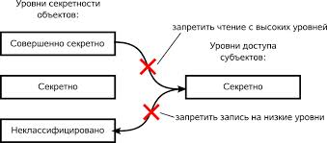
Мандатный доступ

Slide 21
Архитектуры служб безопасности
Архитектуры Безопасности
Одноранговые
Централизованные
Распределенные
На каждом узле своя СБ и ресурсы.
Необходима дополнительная аутентификация
На каждом узле своя СБ, выступающая клиентом централизованной СБ.
Нет необходимости дополнительной аутентификации
На каждом узле своя СБ, выступающая клиентом распределенной СБ.
Нет необходимости дополнительной аутентификации

Slide 22
Active Directory
Администрирование ИС 2013

Slide 23
Что такое ActiveDirectory?
Служба каталога
Распределенная система
Средство авторизации и аутентификации
Средство хранения информации
Средство управления субъектно-объектных отношений

Slide 24
Связанные службы ActiveDirectory
DNS
FRS
Kerberos

Slide 25
Протоколы ActiveDirecrory
LDAP
DNS
RPC
SMTP

Slide 26
Основные понятия ActiveDirectory
Домен
Дерево доменов
Лес
Схема
Контейнер
Объект-лист
Сайт
Контроллер домена
Global Catalog

Slide 27
Дерево доменов

Slide 28
Именование объектов
LDAP URL LDAP://server.firma.local/CN=Fedor Sumkin,OU=My-Unit,DC=Firma,DC=local
DN (distinguished name) отличительное имя (X.500): CN=Fedor Sumkin,OU=My-Unit,DC=Firma,DC=local
RDN (relative distinguished name) относительное отличительное имя: CN=Fedor Sumkin
Canonical Name
Firma.local/My-Unit/Fedor Sumkin
UPN (User Principal Name) (RFC 822):
Fedor@firma.local

Slide 29
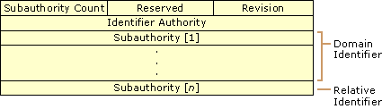
SID в домене
S-1-5-21-1004336348-1177238915-682003330-512

Slide 30
Развертывание ActiveDirectory
Раздел NTFS
DNS или возможность установить его
Дистрибутив ОС
Статический IP
DCPROMO

Slide 31
Автомтатизация ActiveDirectory
Dsquery
Dsadd
Dsmod
Dsget
Dsmove
Dsrm
Csvde
Ldifde
Dcdiag
Nslookup
DNScmd
RPCPing

Slide 32
Пример автоматизации на PS
Import-Module ActiveDirectory
$Users = Import-CSV $1 –Delimiter “;”
Foreach($CurrentUser in $Users) { $Name = $CurrentUser.Name
$Surname = $CurrentUser.Surname
$Password = $CurrentUser.Password
$OU = $CurrentUser.OU
$SecurePwd = ConvertTo-SecureString -AsPlainText -Force -String $Password
$OUTmp = $OU –Split “/”
$Path = “”
$OUTmp | ForEach-Object {$Path = "OU=$_," + $Path}
$Path += “DC=contoso,DC=com”
$Login = $Name[0] + “.” + $Surname
$Displayname = $Name + “ “ + $Surname
$UserPrincipalName = $Login + “@contoso.com”
New-ADUser $Displayname –SamAccountName $Login –UserPrincipalName $UserPrincipalName-DisplayName $DisplayName -AccountPassword $SecurePwd -ChangePasswordAtLogon 1 -Path$Path
Enable-ADAccount $Login}

Slide 33
Flexible Single Master Operation
Хозяин схемы
Хозяин именования доменов
Хозяин идентификаторов
Эмулятор PDC
Хозяин инфраструктуры

Slide 34
Хозяин схемы
Эта роль необходима для расширения схемы леса Active Directory
Один в лесу

Slide 35
Хозяин именования доменов
Сервер с этой ролью обеспечивает уникальность имен для создаваемых доменов и разделов приложений в лесу.
Один в лесу.

Slide 36
Хозяин идентификаторов
Сервер с этой ролью раздает другим контроллерам домена пачки по 500 заготовок для создания уникальных SID.
Один в домене

Slide 37
Эмулятор PDC
Очень важная роль, если у вас есть NT4 домен или клиенты до 2000. Работает как основной обозреватель сети Windows. Отслеживает блокировки пользователей при ошибках паролей. Является эталоном времени для домена.
Один в домене.

Slide 38
Хозяин инфраструктуры
Для пользователей других доменов, которые являются членами локальных групп своего домена создает и обновляет специальные объекты в базе не глобального каталога своего домена.

Slide 39
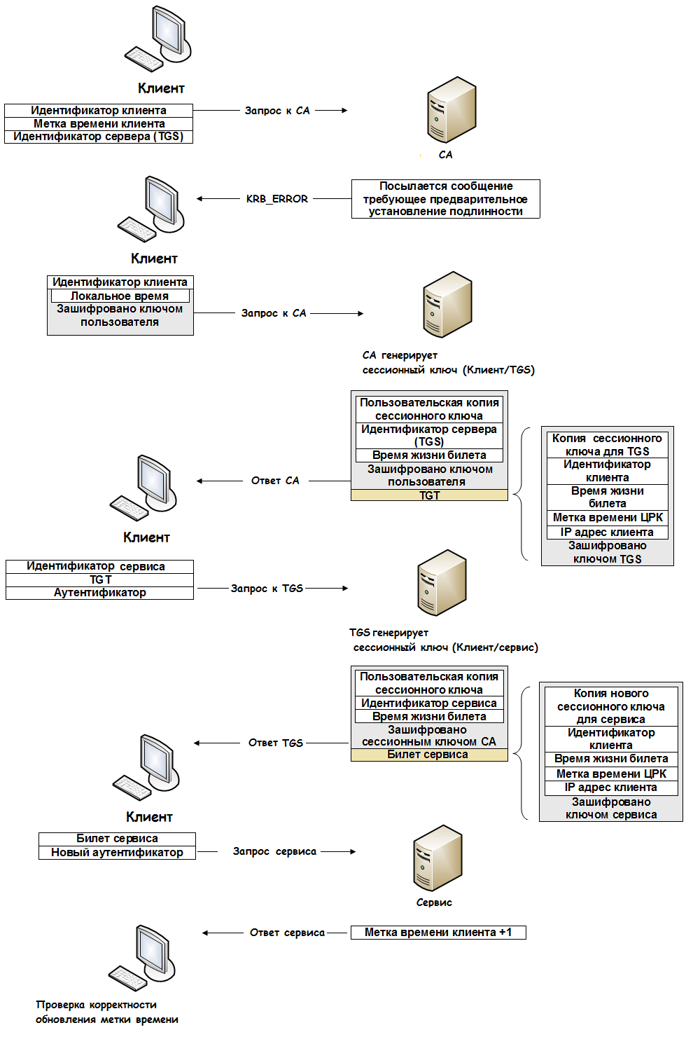
Kerberos 5

